Slide 1

第5章卫星网络和空天信息网络
金光,江先亮

Slide 2
本章内容简介
卫星网络概述
卫星网络原理
典型的卫星网络系统
移动卫星系统通信标准和网络设计
卫星网络系统的应用
北斗卫星导航系统
空天信息网络
卫星网络的发展前景
卫星网络的仿真实验

Slide 3
卫星网络通信的基本概念
卫星通信指利用人造地球卫星作为中继站，转发两个或多个地球站之间进行通信的无线电信号
卫星通信是宇宙无线电通信的形式之一，在空间技术、微波通信技术等基础上发展而来

Slide 4
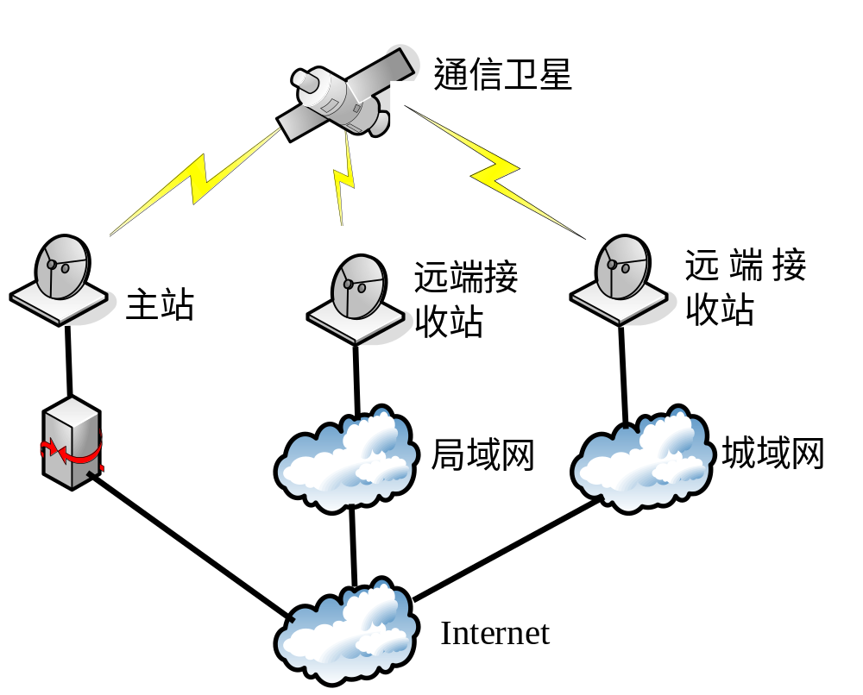
卫星网络示意图

Slide 5
静止轨道(GEO)
GEO卫星，指人造卫星位于地球赤道上方的正圆形地球静止轨道，从地面看，卫星定点于地面某点的赤道上空，保持静止。GEO卫星绕地运行周期与地球自转周期相同，即与地球自转保持同步。
地球静止轨道属于地球同步轨道一种。
地球同步轨道需满足两个条件：一是卫星角速度与地球自转角速度相等，即不快不慢；二是卫星受到向心力等于地球引力，既不飞离地球，又不落回地面，即不上不下。
引入地球质量、地球半径、万有引力常数等，对两个条件列式计算，解得同步轨道离地约35786km。

Slide 6
卫星的历史
1945年，科幻作家克拉克在英国《无线电世界》杂志发表一篇历史意义的卫星通信科学设想论文——“地球外的中继”，副标题“卫星能给出全球范围的无线电覆盖吗”。赤道上空地球静止同步卫星轨道被命名“克拉克轨道”
1957年10月4日，前苏联成功发射人类第一颗人造地球卫星“SPUTNIK-I”
1958年1月31号，美国成功发射首颗人造卫星“探索者1号”
1962年7月和1963年5月，美国成功发射第一批真正实用的通信卫星——电星l号和电星2号

Slide 7
卫星网络的发展
1965年4月，国际通信卫星组织(Intelsat)第一颗卫星升空
1965年，欧美开始卫星商业运营，静止轨道卫星通信变成现实
2007年，Intelsat拥有在轨卫星51颗
1979年7月，国际海事卫星通信组织(Inmarsat，现改称国际移动卫星组织)成立
到1998年，Inmarsat已拥有84个成员国，能在全球范围内向陆地、海洋和空中用户提供商用、应急和安全救护等卫星移动通信业务
1998年11月铱星(Iridium)系统投入运营

Slide 8
我国的航天事业
始于二十世纪五六十年代。
1970年4月发射首颗人造卫星——东方红1号，之后几十年来，卫星通信事业取得了长足进步。
中国航天科技集团(CASC)，拥有神舟、长征等著名品牌和自主知识产权，主要从事运载火箭、人造卫星、载人飞船和战略、战术导弹系统的研究、设计、生产和试验，为经济建设、社会发展、科技进步和国防现代化建设做出重要贡献。
2018年，CASC成功发射37次共103个航天器。

Slide 9
中国卫通集团
专业从事卫星运行服务业，重点发展卫星空间段运营、地理信息与位置服务、通信广播地面运营三大业务。
拥有先进卫星资源网络和民用卫星地球站，提供高效、优质的广播电视、语音、数据多媒体、应急通信、互联网接入、企业专网、远程教育等服务。
先进导航地图制作核心技术和导航电子地图数据库，服务于消费电子导航、航空摄影、车辆定位监控等行业。

Slide 10
卫星网络的优点
①通信距离远，覆盖面积大，费用与距离无关，GEO卫星支持地面最大通信距离18000km，GEO卫星可视区可达地球表面40%。
②便于实现多址连接通信
③通信频带宽，传输容量大
④机动灵活
⑤通信线路稳定可靠，传输质量高
⑥通信成本与距离无关
详见教材5.1节

Slide 11
卫星网络的局限性
①高可靠和长寿命要求
②发射与控制技术复杂
③较大的信号传输时延和回声干扰
④存在日凌中断和星蚀现象
详见教材5.1节
静止卫星通信系统在地球高纬度地区通信效果不好，两极地区存在通信盲区，地面微波系统与卫星通信系统之间相互同频干扰

Slide 12
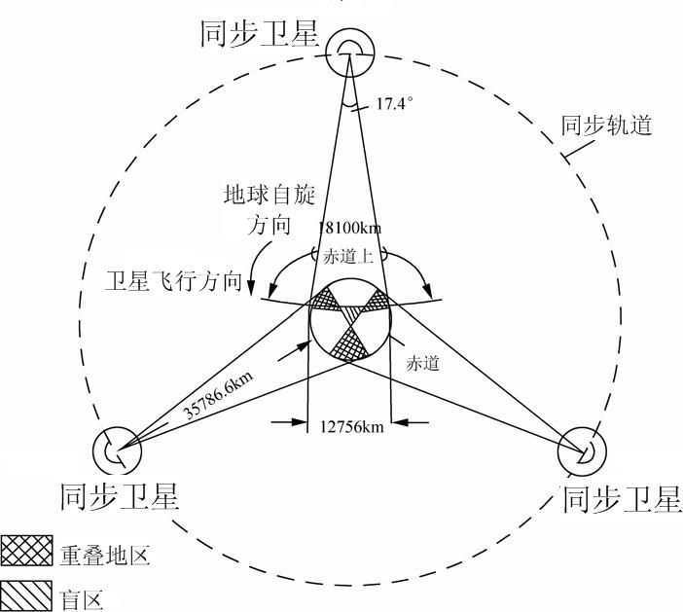
利用静止卫星建立全球卫星通信系统

Slide 13
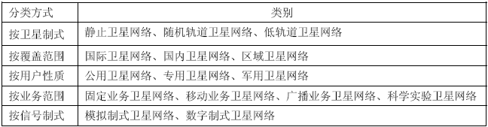
卫星网络的分类

Slide 14
卫星网络的拓扑与组网
卫星星座拓扑特点表现为：
●节点位置及节点间相对距离是以时间为变量的函数；
●节点邻居状况遵循一定规则；
●一般整个网络节点总数不会发生变化；
●节点间距较大，距离变化也较大，不能忽略；
●节点间的拓扑关系呈周期性变化。

Slide 15
卫星星座拓扑分类
①星型拓扑，通常由一颗卫星为中心节点，其它卫星通过中心进行通信
②环型拓扑，同一轨道面内的每颗卫星都和相邻卫星相连，构成一个封闭环型链路
③网状型拓扑，每颗卫星至少和两颗以上其它卫星连接，铱星、Teledesic等都采用网状拓扑

Slide 16
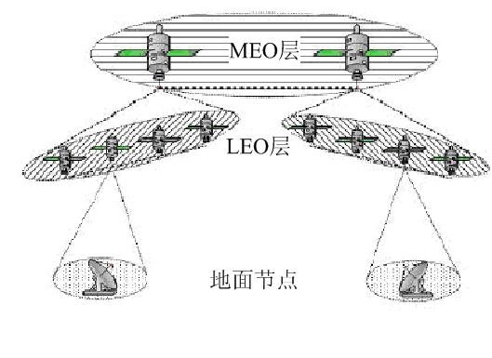
卫星网络组网方式
①基于地面的组网方式，网络功能主要由地面网络提供
②基于空间的组网方式。网络功能主要由卫星网络提供
LEO/MEO卫星网络结构图

Slide 17
卫星网络原理
卫星轨道
●卫星通信系统采用的轨道从空间形状上看分两种：椭圆轨道和圆轨道
●椭圆轨道仅在卫星相对地面运动速度较慢的远地点附近提供通信服务，适于高纬度区域提供服务
●圆轨道卫星可提供较均匀覆盖特性，通常用于提供均匀覆盖的卫星系统

Slide 18
按轨道高度分类
●从轨道高度分类，可将卫星轨道分为低地球轨道(LEO)、中地球轨道(MEO)、静止轨道(GEO)和高椭圆轨道(HEO) ，
详见教材5.2节

Slide 19
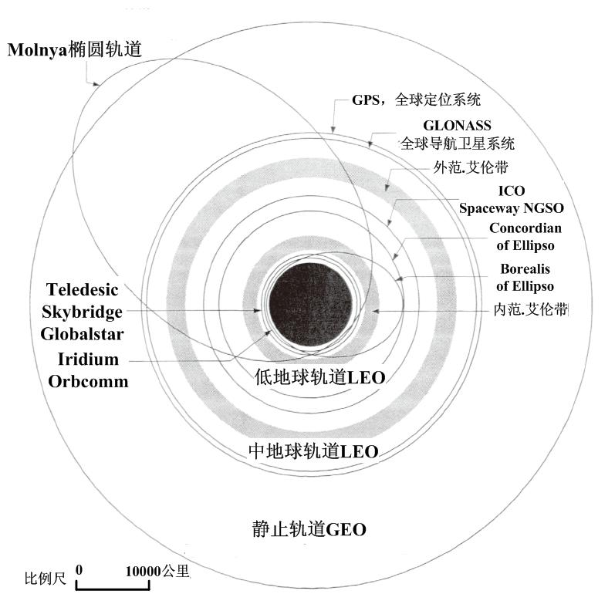
卫星轨道高度比较示意图

Slide 20
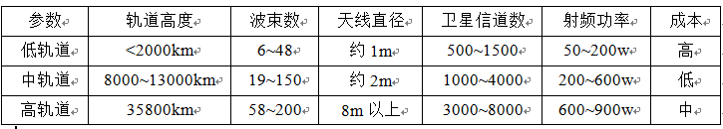
不同高度卫星轨道的参数对比

Slide 21
静止轨道卫星通信技术的不足
①轨道高，链路损耗大，终端功率和接收机要求高，12m以上的L频段天线
②链路距离长，传播时延大，加上处理时间，严重影响实时性业务应用
③覆盖有限，实际只能覆盖中、低纬度地区
④静止轨道资源有限
高度相对较低的低轨和中轨卫星系统，传播距离短，链路损耗小，降低对用户终端的性能要求，便于支持手持设备通信
低轨卫星信号传播时延短，单跳时延为10~40ms，支持多跳通信
中轨是静止轨道和低轨折衷，兼有二者优点

Slide 22
卫星网络的通信体制
指卫星通信系统工作方式：信号传输、处理和交换方式等，具体包括多路复用、调制、编码、多址连接、信道分配与交换方式等
☆信道分配技术
预分配和按需分配方式两种，前者分固定和按时，后者包括全可变、分群全可变、随机分配等。
目前使用最多是预先固定分配，即两地球站间通道为预先半永久性分配，连接方便，可看作专用

Slide 23
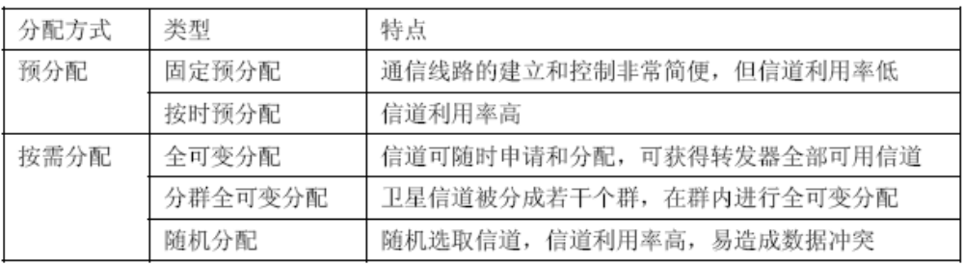
卫星通信信道分配技术

Slide 24
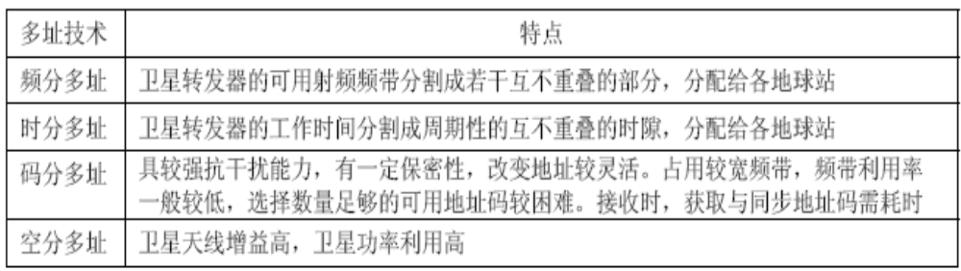
卫星网络的多址技术

Slide 25
卫星网络的关键技术
星座设计，非静止轨道卫星星座设计，先后涌现很多方案，如极/近极轨道星座、δ星座、Rosette星座、σ星座和ω星座等。其中δ星座在全球星、ICO、Leo One、Celestri等系统应用，另一类是极/近极轨道星座，铱星系统和Teledesic等采用。
星际链路，无线点对点，可采用微波、毫米波或激光链路，激光在带宽、保密性、成本等方面具有优势，但对卫星的姿态控制要求较高。

Slide 26
卫星网络的关键技术
星上处理，有星上信号处理、星上交换和星上路由等，分硬件和软件两方面
切换技术，包括波束间切换、卫星间切换、信关站切换等
卫星TCP/IP，传统地面有线网络中时延和误码率较低，TCP确认机制实现端到端的流量和拥塞控制。但TCP在高时延带宽积的卫星网络中，性能下降很多。链路长时延、大时延带宽积、链路高差错率和不对称性等。已有解决方案包括端到端解决方法和基于中间件的解决方法，有待深入研究。

Slide 27
卫星通信系统组成
卫星通信系统由空间部分和地面部分组成。
空间部分以一颗或多颗通信卫星为主体，包括用于卫星控制和监测的设施，即卫星控制中心、跟踪、遥测和指令站、能源装置等。
地面部分包括所有地球站，通常通过一个地面网络或者直接连接到终端用户设备。
卫星通信网络系统通常包括通信地球站、跟踪遥测指令、监控管理、空间分系统共4大部分

Slide 28
卫星通信网络系统组成
①通信地球站分系统，一般由中央站、若干地面站、海上和空中地面站构成
②跟踪遥测指令分系统(测控站)，跟踪测量卫星，控制其准确进入轨道并到达指定位置
③监控管理分系统(监控中心)，对已定点轨道的卫星在业务开通前后监测和控制其通信性能
④空间分系统(即通信卫星)，是卫星通信系统的核心

Slide 29
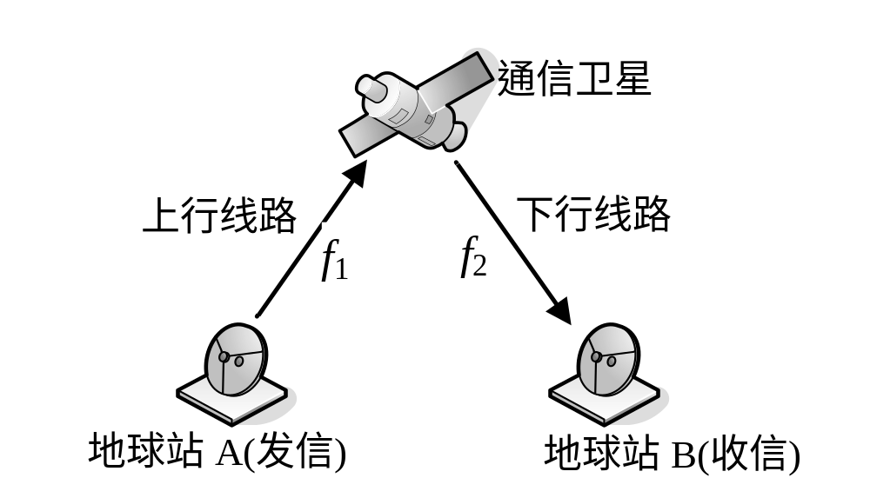
卫星网络工作过程
卫星通信分单跳和多跳两种，前者指发送信号只经一次卫星转发后就被对方站接收，后者指信号需经两次或以上卫星转发后才被对方接收
简单卫星通信工作示意图

Slide 30

卫星链路

Slide 31
卫星链路
卫星链路包括以下3种全双工链路
①星间链路，卫星通信通过星间链路实现，包括轨内星间链路和轨间星间链路
②轨间链路，MEO和LEO卫星通过轨间星间链路进行通信
③用户数据链路，地面网关与覆盖它的LEO卫星间通过用户数据链路连接

Slide 32
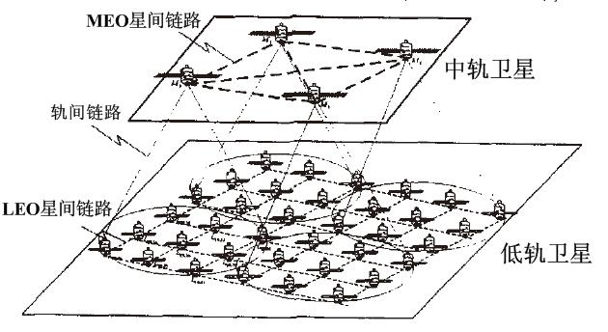
卫星链路示意图

Slide 33
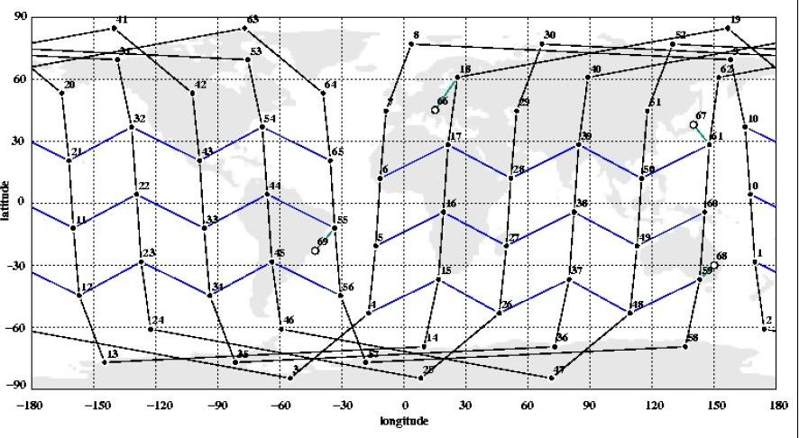
铱星系统卫星链路

Slide 34
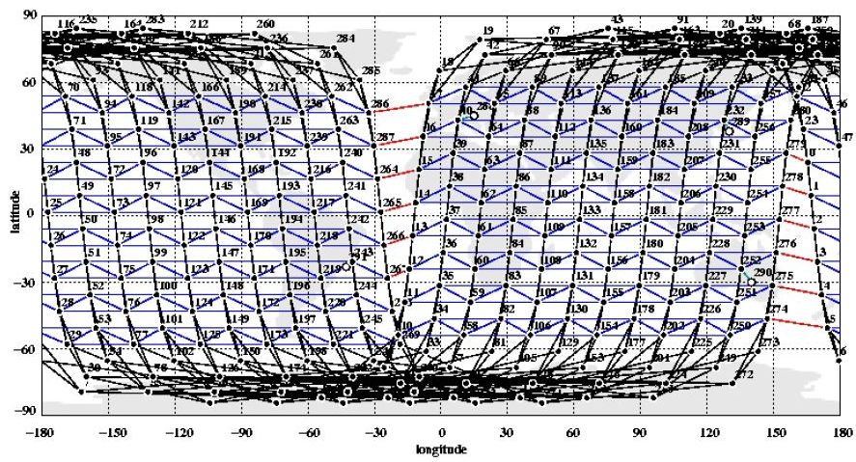
Teledesic系统卫星链路

Slide 35
典型的卫星网络系统
铱星移动通信系统
●由Motorola提出，共成功发射88颗低轨卫星，由66颗卫星组成星座，轨道高733~785km。用户上下行频率l.616~1.626GHz，关口站上行频率27.5~30.0GHz，下行频率18.8~20.2GHz
●采用三轴稳定方式，转发方式星上处理，工作寿命5年，单星净重495kg，面向移动用户的天线是3个16波束相控阵天线，4条星间链路，数据率25Mbps，工作频率22.55~23.55GHz

Slide 36
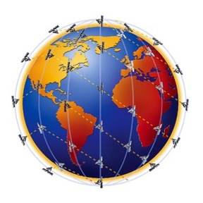
铱星系统示意图

Slide 37
全球星和Teledesic卫星通信系统
全球星(GlobalStar)系统共52颗卫星(含4颗备用)。48颗卫星均匀分布8个轨道平面，轨高1389~1414km。用户上行频率1.610~1.625GHz，下行频率2.4835-2.500GHz，关口站上行频率6.484~6.5415GHz，下行频率5.1585~5.216GHz。采用三轴稳定方式，转发方式为弯管式，工作寿命7.5年，单星净重310kg，面向用户16波束相控阵天线，无星间链路。
Teledesic卫星移动通信系统由840颗卫星组成，均匀分布于21个低轨道平面。各轨道平面另有备用卫星，整个系统卫星达924颗。优化后实际已将卫星数降至288颗。

Slide 38
Inmarsat
国际移动卫星(Inmarsat)系统，成立于1979年，起初称国际海事卫星组织，目前为企业、海运和航空用户提供移动电话、传真和数据通信服务。使用12颗GEO卫星。
Inmarsat的宽带全球区域网络(BGAN)系统为固定和移动用户提供电话、互联网、数据等服务，与地面蜂窝网络集成，使用3颗Inmarsat-4卫星。

Slide 39
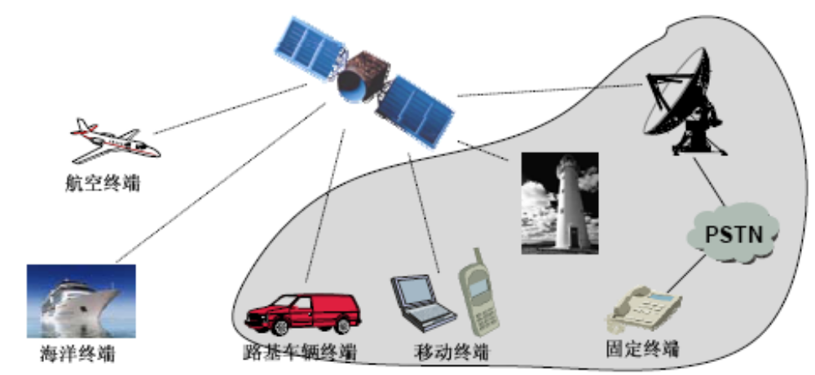
Inmarsat卫星系统

Slide 40
马航MH370和Inmarsat
2014年3月8日，震惊世界的马来西亚航空公司MH370航班失联，在飞机的通信寻址与报告系统关闭后，Inmarsat距地面35400km的卫星仍接收到飞机每小时自动传来的ping信号，相当于“握手”。
飞机和卫星共发生了6次“握手”，当然这些简单握手信号不含定位、时间、地点等信息。但是通过当时的卫星位置、ping信号的发送和返回时间及仰角信息，Inmarsat公司推测出MH370可能最后飞行的两条路线。

Slide 41
MH370路线推测
首先确定为一个以接收到信号的卫星地球投射点为圆心，半径为8000km左右的圆形。
然后考虑实际载油量、飞行时间及最大飞行距离，并略去多国雷达已监测过的范围后，推测出南北两条最后可能的飞行弧形路线：一条经印度尼西亚至南印度洋，一条自泰国北部至哈萨克斯坦和土库曼斯坦边境。再分析飞机的多普勒频移效应，最终确定南印度洋。

Slide 42
Thuraya卫星系统
1997年由阿联酋电信公司建设，覆盖欧洲、北美、中北非、中东、中亚和印度次大陆、亚太等。3颗卫星分别于2000年、2003年、2007年成功发射。
包含两颗在轨GEO卫星(Thuraya-2和3)。12.25米L波段收发反射面天线，每颗卫星产生200-300点波束。采用FDMA/TDMA空口，每个载波具40ms的24时隙帧结构(每个电路3个时隙)。
星上处理(OBP)支持在卫星任何点波束之间移动端到端的链路。双模手机可集成访问陆地GSM网络或Thuraya 系统，便于客户漫游。手机提供服务有GSM语音、2.4/4.8/9.6kbps速率的传真/数据/短信等。也通过小型便携式终端提供达144kbps的高速网络连接，基于IP的最高速率可达444kbps。

Slide 43
O3b(Other 3 billion)卫星系统
地理、经济等导致全球其他30亿人未能接入互联网，谷歌、汇丰银行等联合组建O3b网络公司。
从2013年开始陆续部署第一代星座12颗MEO卫星，轨高8062km，覆盖7个区域，采用Ka频段，用户接入互联网带宽可达500Mbps。单星吞吐量约12Gbps。
还将新增30颗卫星构建第二代星座，引入70°倾斜轨道，实现近乎全球覆盖，初期设3万个宽带互联网服务点波束，总容量达10Tb/s。
星型拓扑，透明转发，无星间链路，所有路由交换都在地面信关站进行，再连接地面骨干网，用户通信需通过信关站中继。通过基于TCP/IP的性能增强代理和远端站本地缓存等技术进一步提高吞吐量。

Slide 44
移动卫星系统通信标准
全球移动通信系统(GSM)
典型2G移动通信技术，依靠GPRS支持数据交换。通过GEO卫星移动射频(GMR)空口，实现移动卫星通信业务。ETSI规定两组规范：应用于Thuraya系统的GMR-1和应用于亚洲蜂窝系统AceS的GMR-2。二者许多技术相似，重点关注物理层协议。移动终端为双模，即使用地面GSM，无地面信号则可使用卫星接口。
卫星—通用移动通信系统(S-UMTS)
UMTS是一种3G陆地蜂窝技术，ETSI扩展到卫星环境。S-UMTS增设基于与频分双工(FDD)的空中接口。S-UMTS的G规范集可实现卫星空口与地面WCDMA接口完全兼容，使用与地面3G系统相近的2GHz频段，支持用户速率达144kbps。

Slide 45
数字视频广播DVB-S2移动扩展
卫星广播传输第2代标准，广播和互动点对点应用如接入互联网。原为固定用户设计，考虑支持Ku/Ka频段飞机/火车/陆地移动用户，支持移动用户的DVB-RCS标准新版。
卫星数字多媒体广播标准(S-DMB)
3G网络卫星广播补充，允许通过GSM或3G网络分发多媒体广播和组播服务。由GEO卫星和地面中间模块中继器(IMR)组成，IMR位于3G基站(如WCDMA)，解决城市中阴影问题。
数字视频广播—手持设备(DVB-SH)
基于OFDM空中接口的ETSI移动广播标准，为船舶/汽车/火车/行走用户小型手持终端和设备提供音视频广播，结合卫星系统，实现较大覆盖。可用双模终端，主要广播服务，支持数据传输和IP交互服务。
详见教材5.4节

Slide 46
移动卫星系统网络设计
频带和规定：ITU规定固定通信使用C和K高频段，移动通信适合L/S低频段。但宽带需求和L/S频段有限推动Ku和Ka频段使用。
移动终端天线：固定终端使用定向天线，移动终端使用全向或快速跟踪相控阵定向天线。天线需考虑不同应用，火车场景中Ku频段卫星服务较好，但天线小(低方向性增益)，导致相邻卫星更多干扰。
卫星天线与频率复用：高定向多波束卫星天线由一个大反射面和反馈系统组成。GEO卫星典型大型天线直径25m，LEO卫星天线直径2m。点波束需高增益以聚焦所覆盖区域。
仰角：固定卫星系统要求不严格，天线位置和方向可优化。移动卫星场景尤其陆地用户，需避免过小仰角，否则由于建筑物、树木、山体原因，引发频率阴影和信号阻塞。
信道模型：陆地移动用户Ku和Ka频段信道可定位为三态马尔可夫链模型：视距、阴影和堵塞(非视距)条件。较低L频段存在多径、阴影和堵塞影响。典型L频段信道选择考虑二态(优/劣)马尔可夫模型。
详见教材5.4节

Slide 47
移动卫星系统网络设计
物理层：使用自适应空口应对用户移动，选择调制和编码技术适应信道变化。使用反馈信道，提醒发送方最佳传输参数，保证接收质量。仅适于低速陆地移动用户，成为高频段关键。
MAC层：资源分配需为切换管理提供优先，切换流量通常需额外切换时延，网关变化时重新路由的时延。目标小区接收资源需第2层优先次序，否则相关会话可能被高层终止。
网络层：针对星上IP路由，移动IP协议可支持切换过程，但时延较高。NASA和思科研究改善移动IP切换。波音开发GEO面向空中用户的互联网连接服务，允许应用BGP的全球IP移动性。一个C类IP地址块分配给一个移动平台(配备数据收发器/路由器和WiFi接入的飞机或船只)。飞机或船只经过相应地区时，地址由最近地面网关选择性公布，4个网关覆盖北美、欧洲和亚洲。飞机或船只离开，网关停用该地址块，转相邻网关。802.21 (MIH)协议可在基于IP的卫星网络和其它移动网络间管理切换，新子层位于2层和3层之间。

Slide 48
卫星网络系统的应用
催生许多新应用。覆盖范围广、不受地理条件影响等优势，与地面通信系统互补。广泛应用于地面通信系统不易覆盖或建设成本过高的领域，如海事、渔政、水利、乡村、救灾、勘探科考、光缆备份等。
导航定位技术发展，使卫星网络可有效用于车辆、舰船、飞机、个人等导航定位和移动目标监视等。
防灾减灾、气象观测、环境监测等领域，得以广泛应用。卫星可预警、防御和减轻威胁人类的自然灾害，对防灾抗灾意义非凡。灾害发生时，地面通信网络可能受破坏，航空观测易受天气限制。而卫星网络不受普通灾害影响，有空间微波遥感器的卫星能全天候观测。卫星网络连续大面积覆盖观测与地面数据收集系统结合，是获得各种灾情信息的有力手段。

Slide 49
GPS全球定位系统
1970年代美国军方研制，为陆海空军领域提供实时、全天候和全球性的导航服务，情报收集、核爆监测和应急通信等军事目的，美国全球战略的重要组成部分。
1994年，全球覆盖率达98%的GPS卫星星座完成。24颗卫星，距地20200km，均布6个轨道面(每轨道面4 颗)，轨道倾角55°。
全球任何地方、任何时间都可观测4颗以上卫星，卫星中预存导航信息。考虑大气摩擦等，随时间，导航精度会逐渐降低。

Slide 50
伽利略定位系统
欧盟的卫星定位系统。导航、定位、授时等基本服务和搜索、救援等特殊服务。扩展包括飞机导航和着陆系统应用、铁路运行调度、海上运输、陆地车队运输调度、高效农业等。
2014年投入运营。32颗中高度圆轨道卫星和2个地面控制中心，27颗工作卫星，3颗候补。高度24126km，3个倾角为56度轨道平面内。

Slide 51
典型的卫星网络应用
●某林业局需建立一个卫星通信指挥系统，包括通信指挥车。方案要求利用卫星网络连接通信指挥车和林业局，实现通信指挥车与林业局本部的双向视频、语音和数据的交互
●该系统由多个通信指挥车和远端卫星基站组成，其中通信指挥车上安装车载卫星远端站，林业局本部安装固定远端卫星站。车载卫星远端站和固定卫星远端站采用相同的卫星室内终端、话音终端和视频终端

Slide 52
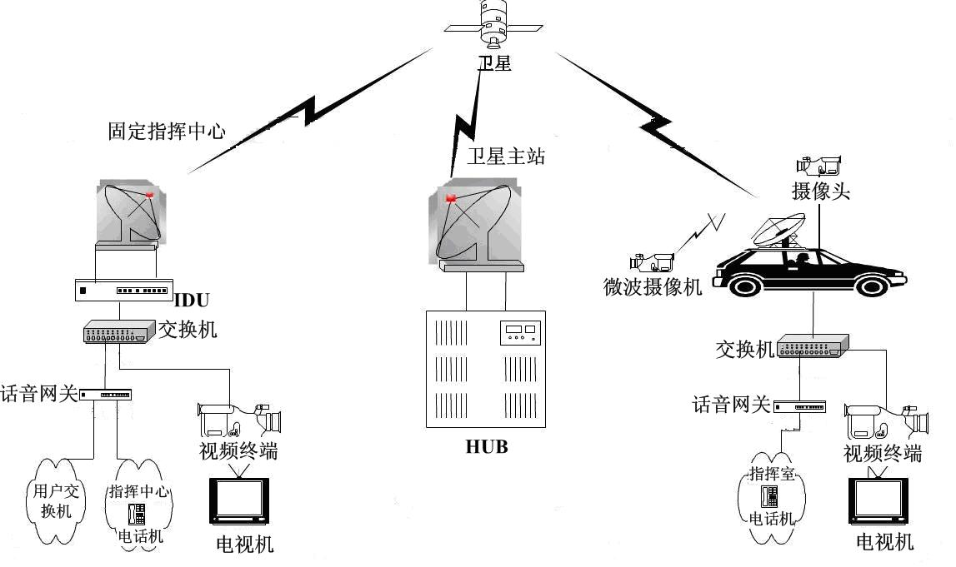
卫星通信指挥系统
某林业局的卫星通信指挥系统示意图

Slide 53
北斗卫星导航系统
我国正在建设的全球卫星导航系统，其目标是建成独立自主、开放兼容、技术先进、稳定可靠的全球卫星导航系统，促进卫星导航产业和在社会各行业的广泛应用。
由空间段、地面段和用户段三部分组成。
空间段由若干地球静止轨道卫星、倾斜地球同步轨道卫星和中圆地球轨道卫星组成。
地面段包括主控站、时间同步/注入站和监测站等若干地面站，以及星间链路运行管理设施。
用户段包括北斗及兼容其他卫星导航系统的芯片、模块、天线等基础产品，以及终端设备、应用系统与应用服务等。

Slide 54
北斗系统建设历程
第一步，1994年启动北斗一号建设，2000年发射2颗GEO卫星并投入使用，有源定位，为中国用户提供定位、授时、广域差分和短报文通信服务；2003年发射第3颗GEO卫星。
第二步，2004年启动北斗二号建设，2012年14颗卫星(5颗GEO卫星、5颗倾斜同步轨道卫星和4颗中圆轨道卫星)发射组网。增加无源定位体制，为亚太用户提供定位、测速、授时和短报文服务。
第三步，2009年启动北斗三号建设，2020年完成30颗卫星发射组网，全面建成北斗三号。有源服务和无源服务，为全球用户提供定位导航授时、全球短报文通信和国际搜救服务，为中国及周边地区用户提供星基增强、地基增强、精密单点定位和区域短报文通信等服务。

Slide 55
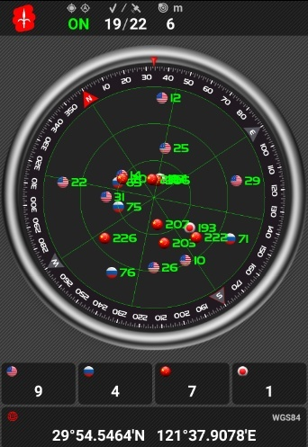
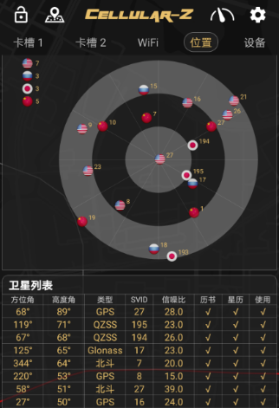

Slide 56
北斗一代导航定位工作原理
卫星无线电测定服务(RDSS)和卫星无线电导航系统(RNSS)两种服务，北斗一代提供RDSS有源服务。
首先地面中心通过两颗GEO卫星向服务区的用户广播询问(出站)信号；用户同时向两颗卫星发送响应(入站)信号，经卫星转发回地面中心；地面中心再计算用户到两颗卫星的距离，根据中心存储的数字地图或用户自带测高仪测出的高程计算出用户到地心的距离；根据这3个距离，通过三球交汇测量原理确定用户位置；通过出站信号将定位结果告知用户。
用户需响应服务波束并将观测数据回传到地面中心才能定位，考虑到卫星和地面通信链路的带宽容量有限，需限制用户服务频度。通过RDSS，地面中心能对导航用户的位置信息进行获取、汇集和统筹利用，可广泛应用于一些需集中指挥调度的行业。

Slide 57
北斗二代导航定位工作原理
北斗二代和GPS的RNSS无源服务。
①测控系统负责导航星座的长期工程测控管理，包括日常管理、能源管理、轨控、姿控、服务舱设备切换等。
②地面运控负责时间同步、卫星轨道观测及导航信号检测等，星地时间同步采用双向伪距码无线电测距，信息上行注入和下行导航信号均采用伪距码扩频，所有链路信道和信源加密。
③测控系统、地面运控系统管理下，导航卫星连续发射导航信号，包含载波、伪随机测距码、导航电文(含卫星时间、卫星钟差、卫星轨道、电离层改正及广域积分、完好性等信息)。
④用户机接收至少4颗卫星导航信号，获得至少4个伪距观测量和导航电文信息，解算卫星位置，再利用4颗卫星位置、4个伪距观测量和导航电文信息，解算用户位置和时间，还可通过多普勒测量进行测速。

Slide 58
定位算法流程
假设用户收到某一卫星的导航信号，用接收时刻减发射时刻所得时间间隔即为信号从卫星到达用户的时间，传播速度为光速，即可得出卫星到用户的距离。
以卫星为球心，以距离为半径，此时该用户就确定在该球面上。同样道理，收到第2、第3颗卫星的导航信号，就确定在三球交汇的两个点上。
排除一个不在地面的点，可唯一确定用户的三维位置。但由于时间不同步，需要第4颗卫星提供时间基准。
“伪距”是指导航接收机到可见卫星的几何距离，实际应用中由于用户接收机不可能配备高精度原子钟，仅一般石英钟，时间同步存在误差，所得并非真实距离。

Slide 59
北斗系统性能指标
基本导航服务：面向全球，空间信号精度优于0.5米，全球定位精度优于10米，测速精度优于0.2米/秒，授时精度优于20ns，亚太地区定位精度优于5米，测速精度优于0.1米/秒，授时精度优于10ns。
短报文通信服务：区域短报文通信服务，服务容量1000万次/小时，接收机发射功率低至1-3瓦，单次通信能力1000汉字(14000比特)，全球短报文通信服务，单次通信能力40汉字(560比特)。
星基增强服务：按国际民航组织(ICAO)标准，服务中国及周边地区用户，支持单频/双频多星座两种增强服务模式，满足ICAO相关性能要求。

Slide 60
北斗系统性能指标
地基增强服务：利用蜂窝网络或互联网，向北斗基准站网覆盖区内的用户提供米级、分米级、厘米级和毫米级高精度定位服务。
精密单点定位服务：为中国及周边地区用户，提供动态分米级、静态厘米级精密定位服务。
国际搜救服务：按国际搜救卫星系统组织标准，服务全球。与其他卫星导航系统共同组成中轨搜救系统，提供返向链路，提升搜救效率和能力。

Slide 61
北斗系统应用与产业化
北斗基础产品已实现大众应用，支持北斗三号系统信号的28纳米芯片已在物联网和消费电子领域广泛应用，截止2019年底，北斗导航芯片模块等产品销量超1亿片。
国内已建成2300余个北斗地基增强系统基准站，已在交通、地震、气象、测绘、国土、科教等行业领域进行了应用推广。
北斗系统已在交通运输、农林渔业、水文监测、气象测报、通信时统、电力调度、救灾减灾、公共安全等领域得到广泛应用，服务国家重要基础设施，产生了显著的经济效益和社会效益。(具体见教材5.6节)

Slide 62
北斗系统助力现代农业
北斗系统应用于农业生产管理
北斗差分定位技术可提供厘米级定位精度，在农机自动导航、农田监测管理等方面功效明显，协助农业数字化管理及精细化作业，大幅提升农业生产效率和土地资源利用率。
当前基于北斗的应用主要包括农田信息采集、土壤养分及分布调查、特种作物种植区监控、农机无人驾驶、无人机植保等应用。

Slide 63
北斗系统应用于农业生产管理
农机自动导航驾驶。农机自动导航驾驶系统根据生产需求，规划作业路线；通过蜂窝网络实时接收由基准站汇集的差分数据；与车载北斗卫星天线接收的数据进行实时解算定位；结合车轮转向和角度数据，实时向转向控制机构发送指令，控制液压系统油量大小、流动方向、转向大小，控制农机行驶方向，确保按最优路线行驶，提高作业质量和作业效率。已在东北、河南、新疆等广泛应用，作业精度达2.5cm，作业效率提高30%。
农田信息监测管理。农田是农业规划、生产、管理基本单元，农田信息采集和实时监测是数字化农业基础。根据精确坐标，可绘制作物与生长环境的空间位置关系，建立基础数据库，有效获取土地及作物信息。结合地理信息系统技术，实现农田信息的精准测量，支持图形输出、地理统计等。

Slide 64
“北斗+”应用于农业产业化
北斗技术融合遥感、大数据、信息通信及互联网、物联网等，创造新的产业生态。如“北斗+遥感”农业综合信息管理平台，基于卫星导航及网络通信技术，结合地面监测系统准确、及时、全面获取农作物信息，综合分析历年遥感、气象、农事等信息，精准管理农情农事，有效节省人力物力，为农机调度和农业生产提供数据支撑和决策支持。
相关遥感数据服务包括：土地利用、土壤肥力监测、作物种植格局、农情灾害监测、农作物长势监测、农作物产量预估等，面向农作物产前、产中、产后各环节，及时准确获取、处理卫星遥感影像。还可为农业资源调查、土地利用现状分析、产量估算、农业投保理赔等提供有效的数据管理和分析。

Slide 65
天地一体化现代农业应用
农业天空地一体化生态圈，实现农业立体态势感知、精准决策控制、完备管理服务。打通种植/收获/加工/仓储/物流/销售各环节，实现星与物/人与物/物与物互联互通，农业智能化/信息化/智慧化。
①融合新手段，全产业链生态圈互联互通。北斗融合遥感/物联网/互联网/大数据/云计算等，实现资源/作物/灾害监测、精细作业等，助力农作物智能识别/定位/跟踪/监控和管理，推动互联网涉农电商/直播带货销售，实现空间、动态、自然资源、社会资源等公共基础数据的智能供应与管理，孕育新经济形态。
②建立新服务运营模式。全新服务运营模式以人为本、以市场为导向、以产品为基本单元。通过北斗和遥感卫星、物联网传感器、视频监控等感知各类农业数据，及时有效处理，为生态圈应用服务和大数据发掘提供数据支撑。包括农技支持、智能大棚/温室/仓储、农机管理、农情监测等，农业资讯、农资、农产品安全、精准扶贫、农人管理、土地产权交易等，农产品深加工、涉农电商(农产品/农机/种子/化肥等）、农业旅游等活动，创造更多商机。

Slide 66
空天信息网络*
星际深空网络，20世纪末美国航天局(NASA)开始了研究星际深空网络(IPN)，即地球和遥远的太空飞船之间、远离地球的飞船之间的数据通信。后来成立了专门的Internet的IPNSIG 工作组。
深空网络在地球和外太空之间进行信息交换。如火星探测实践中，信息传输的技术挑战包括：可变超长光时距离，可变超长传输时延，大窗口、低信噪比及干扰导致的高误码率，高速相对移动及收/发数据率和收发链路的不对称，多变的通信基础设施架构，行星距离对信号强度的影响，硬件和协议设计受功率、质量、尺寸和成本限制，等等。

Slide 67
星际深空网络
IPN是为深空行星网络、过渡轨道器网络和地球网络等的互连，为深空任务提供科学数据传递的通信服务，以及探测器和深空轨道器的导航服务，可设想为一种长时段的失连互联网络。
IPN的设想包括：在低时延的遥远环境中部署标准互联网，建立适应长时延空间环境的IPN骨干网来连接这些分布的互联网，创建低时延与高时延环境的中继网关。

Slide 68
时延容忍网络(Delay Tolerant Networking，DTN)
将IPN思想运用到陆地应用中，IETF成立DTN工作组
长时延。地球与火星间距离最短5500万km，最长超4亿km。对应光传播时延3.5~23分钟之间，互联网数据传播时间一般按ms计算。TCP/IP类应用无法适用。
节点资源有限。DTN分布于深空、水下、战场等环境，节点体积/重量/电能/计算能力有限，类似MANET。
链路间歇性有效。节点运动超出通信范围，节点为节能暂时休眠，导致暂无连接两节点的端到端路径。卫星链路中断有一定规律，MANET链路中断随机性更大。
双向传输速率不对称。DTN数据传输双向速率经常不对称，深空星际网络中双向数据速率比达100:1或更高。
低信噪比和高误码率。一般光通信误码率10⁻¹⁵~10⁻¹²，深空通信误码率可达10⁻¹，影响信号接收。
现有TCP/IP协议难以支持DTN，需开发新协议。

Slide 69
谷歌的高空气球网络
地球大气层自低向高大致可分为：
对流层，赤道上空距海平面约17km，两极上空距海平面约8km，中纬度上空距海平面平均10-12km。
平流层，自对流层顶到距海平面50km。
中间层，自平流层顶到距海平面85km。
电离层，自中间层顶到距海平面800km。

Slide 70
谷歌的高空气球网络
谷歌的高空气球(Project Loon)是迄今为止进展最大的平流层空中互联网接入项目，其目标是建成由太阳能提供动力，覆盖大面积区域的气球网络，为无互联网接入的地区提供宽带服务。
谷歌气球由聚乙烯塑料制成，里面充满氦气，可承受更大压力和极度低温，以便气球能在平流层中飘浮更久。
气球有一个内部腔室——气囊，可决定热气球能飞多高。如果想调整运动方向，需要吹入或吹出气囊中的空气，以改变气球重量。

Slide 71
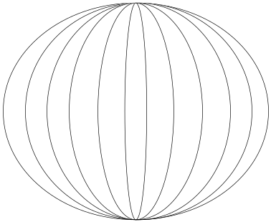

高空气球网络
气球篮筐中核心无线通信设备，可接收地面移动通信基站的LTE信号，并可将网络信号发送回地面。
地面用户可通过建筑物天线接收网络信号，接入互联网。
气球网络提供网速可供使用浏览器和和电子邮件，但传输速率约相当于3G，尚无法以流媒体形式观看高清视频。
谷歌高空气球的气囊
谷歌高空气球的外形

Slide 72
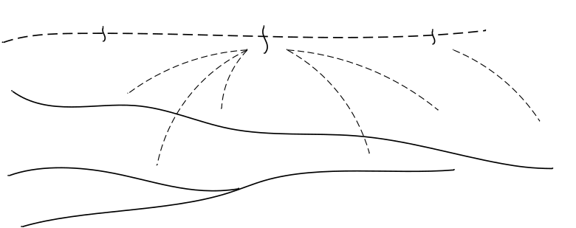
高空气球
气球已在全球范围内测试飞行数百万公里，测试中，气球方位距离目标位置误差仅数百米，并成功与地面设备实现通信连接。
相比造价昂贵的通信卫星，一个谷歌气球的造价约几万美元，性价比显而易见。新西兰、智利和巴西等国家将陆续开始应用气球为移动通信用户提供服务。
谷歌高空气球的气囊

Slide 73
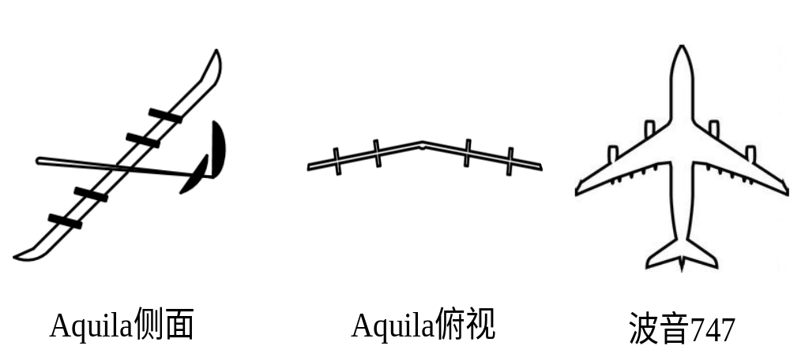
Facebook的高空无人机网络
社交网络巨头Facebook也将目光瞄准了空间，已试飞成功Aquila无人机，采用太阳能供电，可在18-27km高空为偏远地区提供互联网接入服务。

Slide 74
Aquila的主要技术指标
尺寸和重量，翼展比波音737还宽，长约43米。机身用碳纤维复合材料制造，重量不到1000磅(454kg)。
能源，白天从太阳光吸收能量，维持飞行、网络通信、电子设备运转等，夜晚则通过电池运行暖气和照明系统。在巡航高度航行时，Aquila需约5kw电能，电池续航预期达3个月。
控制，飞机自动起降，大多自动运行，也需地面支持引导/维护/监视等。地面人员控制方向/高度/速度，根据GPS调度。
速度，为尽可能减少能耗，Aquila飞行速度很慢。而在空气稀薄的高空，速度略快一些，时速约130kmph。
高度：白天约27km，晚上约18km，以节约电能。
负载：大约一半重量为高能量电池，电池装在大型机翼上。
通信：Aquila可覆盖半径50公里区域，用激光通信传输数据，速率高，传输精度相当于18公里外瞄准硬币大小目标。

Slide 75
SpaceX的星链天基互联网
美国太空探索技术公司(SpaceX)由“硅谷钢铁侠”——埃隆·马斯克创立，正在推进建设卫星天基互联网系统——星链(Starlink)。
计划2027年底之前在3个不同高度轨道上部署近12000颗卫星，组建低轨卫星群，为全球提供高速互联网接入服务。
星链系统的卫星将实现星地互联和星星互联，相比谷歌的高空气球和Facebook的无人机网络，星链工程更加庞大。

Slide 76
星链的近地轨道卫星组网
以往卫星通信系统大多在距地面35786km的同步轨道上部署少量大卫星，而星链为减少数据在途传输时延，降低对单一卫星的功率要求，用高度为550km近地轨道卫星组网。电磁波从地球同步轨道传回地面，需119.29ms，而从550km的近地轨道传回地面，仅需1.83ms，时延优势突出。
不利因素也很明显，地球同步轨道距地面远，单星可覆盖地球超过1/3区域，而近地轨道距地太近，仅能覆盖几十万km²，相当于省或州区域。而且近地轨道卫星飞行速度较快，仅能在同一区域天空逗留几分钟。显然，星链要实现全天候覆盖全球，需要部署大量卫星。

Slide 77
星链计划分三步走
第一步：用约1600颗卫星完成初步覆盖。分布于高度550km的24条轨道，每条轨道66颗，轨道倾角53°。其中首批800颗卫星用来组建覆盖美国、加拿大等的天基互联网。
第二步：用2825颗卫星完成全球组网，分为4组。第1组包含1600颗卫星，平均分布于高度1110km的32条轨道，轨道倾角为53.8°。第2组包含400颗卫星，平均分布于高度1130km的8条轨道，轨道倾角为74°。第3组包含375颗卫星，平均分布于高度1275km的5条轨道，轨道倾角为81°。第4组包含450颗卫星，平均分布于高度1325km的6条轨道，轨道倾角为70°。

Slide 78
星链计划分三步走
前两步卫星共4425颗，工作在较传统Ka和Ku波段。
第三步：用7518颗卫星组成更低轨道的星座。预计轨道高度为340km左右，卫星将工作在V波段(毫米波)，频率为40GHz~75GHz之间，对应波长7.5mm~4mm。
全部三步完成后，在近地轨道组成了3层庞大的卫星星座结构，低层340km，中层550km，外层1110~1325km，一共接近12000颗卫星。
事实上，到2018年初，地球上空运行仍在服役的卫星仅1700余颗。其中，美国居首约800余颗；中国次之约200余颗。

Slide 79
星链计划面临的挑战
技术困难。星链的卫星轨道很低，单星覆盖范围小，单星提供服务的时间窗口狭小，对卫星服务切换速度和可靠性要求较高。星间链路考虑使用激光通信。
资金困难。星链计划初期投入100亿美元，随后为建设完整星座，还需约300亿美元。除了资金成本巨大，还有和地面5G蜂窝网络竞争的市场风险。
环保困难。由于近地轨道空间有限，当该位置运转的物体数量增至一定限度，物体碰撞概率激增，碰撞后产生的碎片将导致更多新碰撞，引发连锁效应。这些碎片可能充满整个近地轨道空间，对之后的卫星运行和太空探索不利。星链项目称每颗卫星寿命5年，退役后自行拆解，坠入大气层烧毁。

Slide 80
大量卫星发射/组网/使用周期的矛盾
按传统卫星发射技术和周期，近12000颗卫星发射需要几十年，而卫星在轨寿命仅数年。但SpaceX公司取得多项技术突破，成功解决了该问题。
一箭多星。60颗卫星被堆叠封装在整流罩内，单颗卫星重约227kg，60颗整体重达13.62吨，2019年5月成功实现了一箭60星发射。
有效降低发射成本。发射9分钟后，一级火箭降落在预定位置的海上驳船，成功实现了火箭回收，以便再次使用。
太空中以氪为工质(热能和机械能相互转化的媒介)，通过霍尔电推进而非固体(或液体)燃料，实现小卫星的变轨和组建星座的操作。
SpaceX公司单颗卫星的制造和发射成本甚至能低于100万美元，优势明显。

Slide 81
OneWeb卫星天基互联网
高通、软银、空客等公司投资，计划部署近3000颗低轨卫星，初期计划发射720颗，轨高1200km，倾角87°。不使用星间链路，用户和地面站同时位于卫星视距区域。采用简单透明转发，用户通信使用Ku波段，关口站通信使用Ka波段。单星重<150kg，单星容量>5Gbps，可为配置30~75cm抛物面天线、相控阵天线等终端提供50Mbps的互联网宽带接入服务。通过联盟号火箭和维珍银河火箭发射一箭多星，2021年提供商用。
电商巨头亚马逊不甘落后，也筹划卫星互联网计划——Project Kuiper，在590~630km的98个低轨道平面部署3200多颗卫星，为北纬56°到南纬56°区域提供互联网接入，有效拓展其AWS云服务。

Slide 82
我国的低轨互联网星座计划
我国的卫星互联网计划已纳入“新基建”，2021年中国卫星网络集团有限公司挂牌成立。多家单位提出建设卫星互联网项目：大型央企如航天科技集团的“鸿雁星座”、航天科工集团的“虹云”与“行云”、中国电子的“天象星座”；民营企业如银河航天的“银河5G星座”、九天微星的“天基物联网”、北京未来导航的“微厘空间”导航增强计划等。
“鸿雁星座系统”计划由300多颗低轨小卫星及全球数据业务处理中心组成，位于1000km左右的轨道面。通过星间链路，全球数据均可回传国内落地，确保安全。2018年12月，首颗试验卫星发射成功，预计未来几年将有望建成骨干星座系统，服务全球用户，提供一个我国完全自主可控的低轨卫星信息网络。

Slide 83
我国的低轨互联网星座计划
“虹云”计划发射156颗卫星，在距地面约1000km的轨道组网，构建星载宽带全球移动互联网络。2018年12月，其首颗技术验证卫星发射成功，将加快构建“通导遥”一体化的综合信息平台。“行云工程”计划由80颗行云小卫星组成，分为α、β、γ三个建设阶段。其中α阶段计划组成行云二号系统，开展试运营和示范工程建设，β阶段计划完成小规模组网，γ阶段将完成系统全构建，为“一带一路”提供服务和辅助。
2020年9月，我国正式向ITU提交了低轨互联网星座的轨道和频率申请资料。以“GW”为代号的两个低轨卫星星座，共计1.2万余颗，拟部署于距地508、590、600、1145km的多个轨道面上。

Slide 84
蜂窝移动系统融合卫星通信
地面蜂窝用户基数巨大，手机直连卫星作为星地融合典型应用引起关注。星链2.0版与蜂窝运营商合作实现卫星直连手机，华为手机支持北斗卫星短报文通信，iPhone依托全球星系统为用户提供卫星应急通信。美国AST SpaceMobile公司的测试卫星BW3在近地轨道成功展开迄今大尺寸商业相控阵天线(约64m3)，构建首个可通过普通手机直接访问天基的蜂窝宽带网络。
华为和苹果手机的“普通手机直连卫星通信”功能，指在无蜂窝、无WiFi情况下发送紧急救援短信，不属于无感连续通信。而传统卫星(铱星/全球星/Inmarsat等)手持终端能实现连续通话和中低速数据，但需定制，不兼容蜂窝网络。目前5G非地面网络(Non Terrestrial Network，NTN)星地融合技术研究，支持手机直接连接卫星，也支持Ka/Ku的VSAT终端卫星通信行业应用，将为6G星地融合奠定基础。

Slide 85
蜂窝移动系统融合卫星通信
星链带动卫星通信进入消费市场，局限性明显。一是几千上万颗低轨卫星相对地面高速运动，提供均匀覆盖，但效率不高，因为地面很多区域并无用户；二是卫星信号无法覆盖室内、立交桥下和山体树林遮挡处；三是终端难以实现普通手机的无感内置天线；四是卫星通信频谱效率远低于蜂窝移动通信；五是卫星制造/发射/地面设施/运营/服务等环节的建设和运维成本远高于地面基站。
而卫星通信和地面蜂窝通信有机融合，二者服务互补优势明显。3GPP针对星地融合与NTN开展研究与标准化，包括定时关系增强、时间和频率补偿、大无线环回时延的混合自动重传请求、移动性管理与切换增强等技术。5G NTN星地融合方案比现有5G普通手机直连卫星方案更优，复杂度、建设和运维成本更低，系统容量更大，更具先进性。

Slide 86
蜂窝移动系统融合卫星通信
6G在设计之初就考虑星地融合，陆地移动通信与高/中/低轨卫星有机融合，实现任何人、任何地点、任何时间无缝连接全球。对卫星、空中平台、无人机、地面蜂窝等组成异构接入，设计统一的空口传输、接入控制、认证和组网协议、频谱资源和星地间频谱协调管理等机制，构建用户为中心的智能网络架构，支持终端在星地间无缝切换，满足不同场景和多样化的业务需求。

Slide 87
无人机通信网络
无人机(Unmanned Aerial Vehicle，UAV)，是利用无线电遥控系统和机载控制设备进行操纵的非载人航空器，即无人驾驶的飞行器。相比传统载人飞机，UAV具体积小、造价低、操作方便、环境要求低、滞空时间长、生存能力强等优点，在非客运领域成本优势明显。
无人机最初源自军事需要，二战后其应用越来越广。进入21世纪，随着计算机、电子、通信等技术的发展，无人机加速普及，已广泛用于农业、林业、气象、防灾、环境、测绘、安保、军事、媒体等许多领域。如智慧农业领域中，无人机可助力播种、插秧、授粉、施肥、喷药、巡检等工序，极大解放人力，对提升农业生产效率的作用显著。

Slide 88
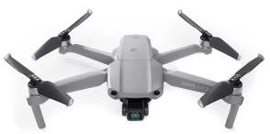
无人机分类和技术标准
无人机按用途可分为：军用、工业和消费等。按技术角度可分为：无人直升机、固定翼无人机、多旋翼无人机、无人飞艇、无人伞翼机、扑翼式无人机等。按重量可分为：微型(<7kg)、轻型(7-116kg)、小型(116-5700)、重型(>5700kg)。
普通多旋翼无人机包括：动力系统(供电系统)、飞行控制系统、视频系统、遥控系统。大疆Mavic2消费级无人机技术参数简要如下：飞行时间最大31分钟，续航里程最大18km，最高飞行速度72km/h，最大海拔高度6000m，最长悬停时间29分钟，悬停精度0.1-0.5m，最大上升速度5m/s，最大下降速度3m/s，适应环境温度[-10，40]°C，相机2000万像素，遥控通信链路2.400-2.483GHz、5.725-5.850GHz，展开尺寸322*242*84mm，重量907g。

Slide 89
无人机应用于消防通信
灾情侦查：实时采集现场信息，为制定救援方案提供可靠依据。
灾情监控：实时监控追踪灾情，帮助救援人员及时掌握灾情变化，减少不必要的救援损失，有效监控和引导被困人员转移，减少人身伤亡和财产损失。
人员疏散：通过视觉分析，精准辨识被困人员，提高疏散效率，帮助被困人员获知灾情、了解逃生方法、辨别逃生路线，避免慌乱，实现安全有序逃生。
信息畅通：高效完成室内侦查和室内通信，对物体进行全方位环绕和追踪拍摄，无人机还配置避障及室内导航等功能，拓展通信区域，展开巡航搜救。

Slide 90
无人机应用于消防通信
辅助决策与救援：帮助构建体现灾情特点与演变趋势的三维图像，便于控制中心进行辅助决策与救援。无人机可集成语音和扩音功能，帮助救援人员、受灾人员进行现场对话，拓展救援渠道、丰富救援方式。
应急照明：可搭载夜视、照明与供电设备，对救援现场进行空中悬停应急照明，拓展现场可视范围，优化现场可视条件。
高空送物和喊话：如高层建筑密集或救援人员难以接近，无人机可飞至相应高度，高空送物和高空喊话，与救援对象交互安抚，指导科学自救和逃生。投送救生器具、食品和药品等，提高被困人员生存能力，减少伤亡。

Slide 91
无人机集群通信
无人机集群渐受关注，其通常由大量低成本的微型/小型无人机构成，具备以下优点：
高能效。集群通常利用体积更小、成本更低的无人机，整体能耗较低。还可通过轨迹设计和功率分配方案，进一步优化整体功耗。
可扩展性良好。集群间通常无固定主导节点，通信过程中节点加入或离开不会影响整体稳定性。
通信场景丰富。通过有效的空地、空空通信，集群提高了负载和飞行能力，且采用不同传感器和不同通信策略使功能更加多样。

Slide 92
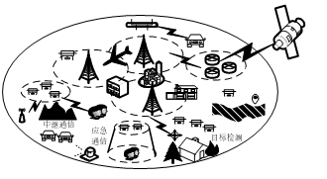
无人机通信实例
2021年7月河南省突遭大规模极端强降雨，部分地区发生严重洪涝导致通信中断。应急管理部紧急调派中航翼龙无人机空中应急通信平台，跨区域长途飞行近1200公里，历时4.5小时抵达巩义市米河镇通信中断区，其搭载的移动蜂窝空中基站，实现了约50km2范围的长时间稳定连续移动信号覆盖。

Slide 93
卫星网络的发展前景
卫星通信网络是新一代全球综合通信网络的重要组成
“光纤+蜂窝”网络将无可争议地垄断地面骨干网络系统，但其不能取代空中的卫星通信。卫星通信还具有广播、广域、全球无缝覆盖、抗灾害等优势。
实现全球无缝覆盖，仅依赖地面蜂窝网络并不够。卫星移动通信系统将提供良好支持，作为4G/5G的重要补充，为地面蜂窝网覆盖不到的边远地区、山区、河海、空中提供移动通信，与地面网络一同实现真正意义上的全球移动个人通信网络。
随着宽带卫星业务开通，卫星通信传输能力大大加强，将在未来全球综合网占据一席之地，拥有不容小觑的市场份额。

Slide 94
卫星通信网络是综合国力重要体现
在国家安全、军事通信、空间通信、航空通信、海事通信、应急救灾、导航定位、气象、遥测遥感等领域，卫星通信网络地位无可替代。许多国家在军事通信中不但使用专用卫星，也使用商用卫星。美军是铱星、全球星等的重要客户。在伊拉克和阿富汗战争中军事卫星通信起到重要的支撑作用，有着举足轻重的意义。
我国自主的北斗卫星导航系统已开始提供服务，社会反响良好。大力发展我国自主的全球卫星通信网络系统、全球卫星导航定位系统意义非凡。
强大的卫星通信网络不仅是国民经济、军事安全等的需要，也是综合国力重要体现。未来国内的卫星通信业务前景广阔，而任务也十分艰巨。

Slide 95
卫星通信网络是深空通信网络重要组成
浩瀚的宇宙蕴藏着无数秘密，人类正在加快探索宇宙的步伐，《三体》、《流浪地球》等科幻作品描述的技术场景未来有望逐步走向现实。
我国已发射嫦娥探测器开启探月工程，未来还将推进火星探测，实施火星环绕和着陆，开展火星全球性和综合性探测，对火星表面重点地区进行精细勘测。SpaceX公司则在星链之后酝酿着更宏大的火星移民计划，争取到本世纪中叶初步实现。
现在和未来人类探索宇宙的历程中，卫星网络将发挥重要作用。星链、鸿雁等巨型卫星互联网的建设也可看做是为下一步人类走出地球，向月球、火星和外太空拓展，建设深空星际通信网络的技术准备。

Slide 96
卫星网络的仿真实验
卫星网络仿真模块
①无线信道模块：Channel/Sat；
②无线物理接口模块：Phy/Sat；
③无线MAC层模块：Mac/Sat；
④无线LL模块：LL/Sat；
⑤其他无线模块
awk：一种Linux/Unix下对文本和数据进行处理的编程语言。数据可来自标准输入、一个或多个文本文件，以及其它命令输出。处理文本和数据时是逐行扫描，即从第一行到最后一行，寻找匹配特定模式的行，并在行上进行相应操作。

Slide 97
仿真场景说明
仿真实验的数据源起点为北京，由于卫星通信网络和所在地的地理位置紧密相关，因此以上海、香港、悉尼、纽约、里约热内卢5个城市作为数据的接收方。简便起见，这里采用单一CBR数据流
卫星网络仿真实验中城市的经度和纬度
城市 | 北京 | 上海 | 香港 | 悉尼 | 纽约 | 里约
经度 | 116:28E | 121:26E | 114:15E | 151:00E | 74:00W | 43:12W
纬度 | 39:54N | 31:12N | 22:15N | 33:00S | 40:43N | 22:54S

Slide 98
铱星系统和Teledesic系统仿真
设置一对地面终端节点，节点间发送速率恒定的CBR数据流。数据源位于北京，数据接收方为其他不同城市，时间为1个地球日（24小时）。对仿真实验后多得到的trace文件从时延、抖动率、丢包率、吞吐量等不同角度进行记录和分析。
仿真代码和分析请看电子资源和实验手册。

Slide 99
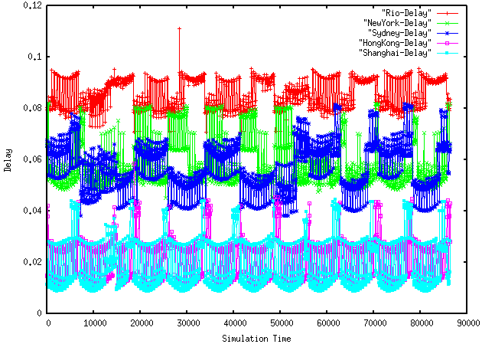
铱星系统仿真结果分析
北京到各个城市的时延对比

Slide 100
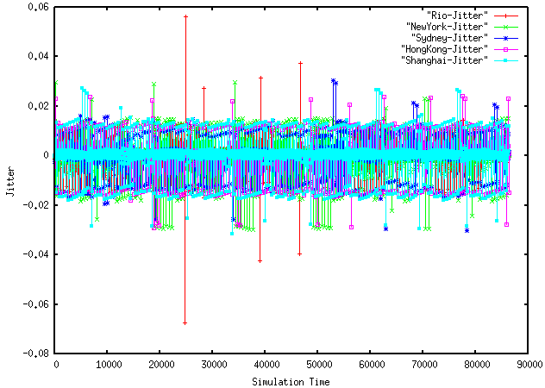
铱星系统仿真结果分析
北京到各城市的时延抖动率

Slide 101
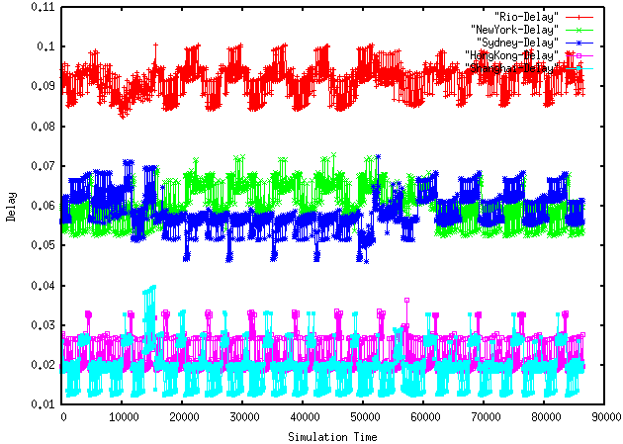
Teledesic系统仿真结果分析
北京到各个城市的时延对比

Slide 102
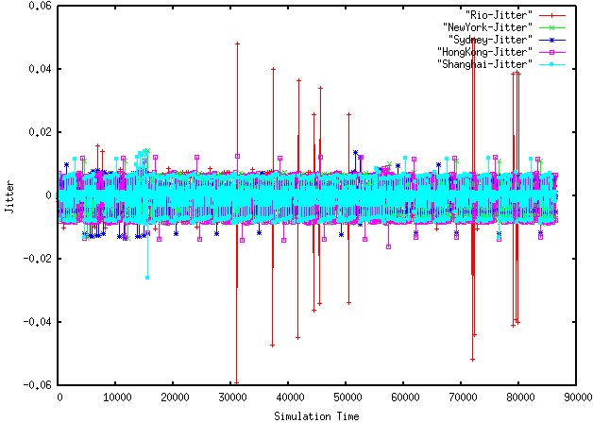
Teledesic系统仿真结果分析
北京到各城市的时延抖动率

Slide 103
习题和扩展阅读
请自行完成课后习题；
北斗卫星导航系统. http://www.beidou.gov.cn
中国航天科技集团. http://www.spacechina.com

